Slide 1
单片机原理及接口技术
主讲： 徐志永
联系电话：
EMAIL: xzywsy@126.com
中北大学计算机科学与技术系

Slide 2
课程教学和考核情况
1、教 学：56学时
2、实 验：8学时
3、学 分： 4 学分
4、考 试：平时作业 10%；实验 10%
期末考试 80%
5、必须新买作业本
6、选课代表
7、3-4人买51学习开发板（课程设计使用）

Slide 3
（1）内容简介：
1. 课程与学习
本课程以MCS—51单片机为主介绍了单片机的基本原理、发展过程、汇编语言及程序设计，MCS—51单片机内部资源及应用，单片机的扩展技术、输入输出通道接口、交互通道的配置与接口、单片机应用系统设计。

Slide 4
（2）学习方法：
1. 充分利用已学过的微机原理的知识，掌握单片机的基本结构与组成原理，进一步掌握计算机中的基本概念、基本理论。
2. 掌握单片机的指令系统与软件编程方法。
3. 进一步掌握外围接口电路的典型应用（锁存器、缓冲器、驱动器、定时器/计数器、并行接口、串行接口、A/D、D/A、键盘、显示器、打印机等）。
4. 掌握单片机扩展的原理，注意学会主要信号的扩展方法，能够举 一反三。（如：片选、数据总线、地址总线、片内寻址、读/写控制线、地址锁存、时钟、复位、中断请求与响应等）。
5. 掌握单片机应用系统的设计方法，特别是典型应用系统。
6. 要求先简单自学Proteus软件。

Slide 5
（3）学习要求：
1. 前续课程：数字电子技术、微机原理及应用。
2. 预习→听课，笔记 →复习→作业。
3. 实验课8学时，实验课缺席一次无考试资格。本次实验课前交上次实验报告。
5. 成绩考核分三部分：考试、实验、平时（课堂表现、作业情况、上课出席情况）。

Slide 6
（4）参考书：
1.张 鑫. 单片机原理及应用（第2版）[M]. 电子工业出版社，2010年
2.张毅刚. 单片机原理与应用设计[M]. 电子工业出版社，2008年
3.何立民. 单片机应用系统设计系统配置与接口技术[M]. 北京航空航天大学出版社，2001年
4.周立功. 单片机实验与实践教程（三）[M]. 北京航空航天大学出版社，2006年
5.胡汉才.单片机原理及其接口技术[M]. 清华大学出版社，2003年
6.胡汉才. 单片机原理及其接口技术学习辅导与实践教程[M]. 清华大学出版社，2004年
7.张洪润等. 单片机应用技术教程[M]. 清华大学出版社，2009年
8.梁炳东. 单片机原理与应用[M]. 人民邮电出版社，2009年
9.俞国亮. MCS-51单片机原理与应用[M]. 清华大学出版社，2008年
10. 何立民. 单片机高级教程——应用于设计（第2版） [M]. 北京航空航天大学出版社，2007年。

Slide 7
2、单片机的应用
单片机与嵌入式技术：
重要吗？有用吗？遥远？
请稍微留心一下我们的周围，看看周围由于应用单片机后发生了什么变化？
在工业、农业、军事、保安、金融、仪器仪表、航空航天、医疗、通讯、办公设备、娱乐休闲、健身、体育竞赛、服务领域、家用电器……，大量单片机——嵌入式技术已经无处不在。正迅速改变着人们传统的生产和生活方式。

Slide 8
单片机已成为电子系统中最普遍的应用手段
在高校相关专业中：
（1）单独设置课程；
（2）设置相关实践环节，如课程设计；
（3）毕业设计；
（4）研究生论文课题；
（5）各种电子设计竞赛、智能车竞赛。

Slide 9
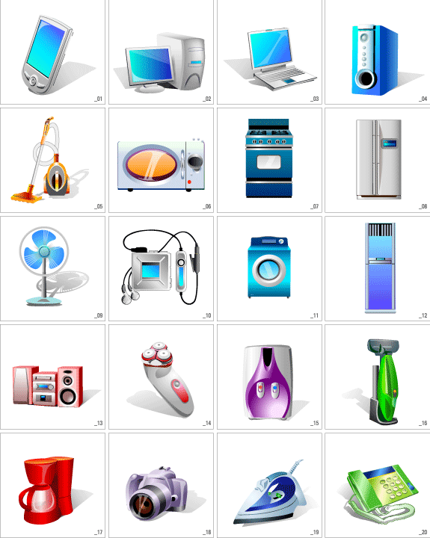

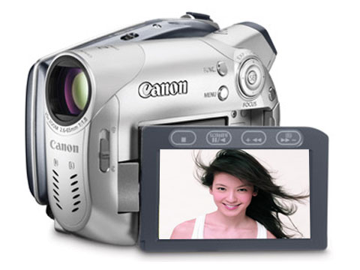
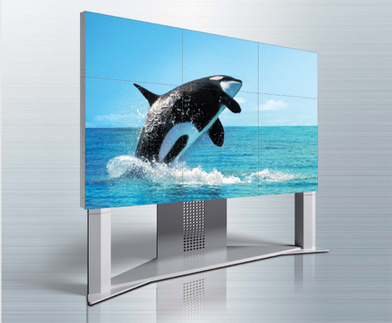
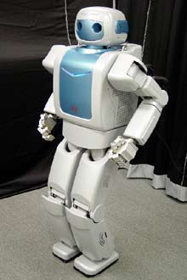


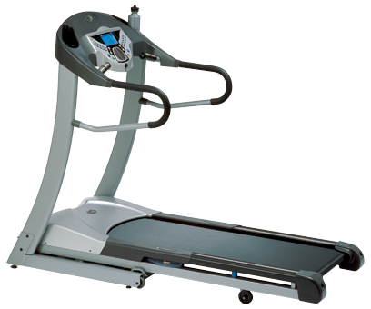

单片机技术的应用已经深入到国民经济与人民生活的各个领域

Slide 10
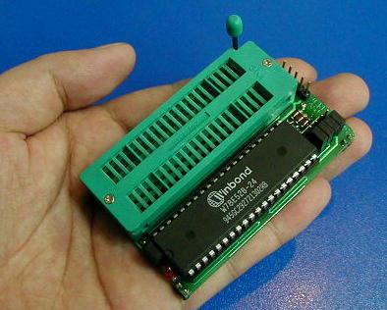
3. 单片机的基本概念
单片机：单片微型计算机（Single-Chip Microcomputer）的简称，又称为嵌入式微控制器（Embedded Microcontroller）。
组成：在一块芯片上集成
（1）微处理器（CPU）
（2）存储器（存放程序或数据的ROM和RAM）
（3）定时器/计数器
（4）中断系统
（5）输入/输出接口（I/O口）
（6）总线
（7）其他多种功能器件

Slide 11
单片机的特点：
（1）可靠性高；
（2）便于扩展；
（3）控制功能强，具有丰富的控制指令；
（4）低电压，低功耗；
（5）片内存储容量较小；
（6）集成度高、体积小；
（7）性价比高；
（8）应用广泛；
（9）易于产品化。

Slide 12
4.单片机与计算机之异同
（1）组成
CPU(进行运算、控制)，RAM(数据存储器)， ROM(程序存储器) I/O口(串口、并口等)，中断系统，定时器/计数器等。
计算机：上述部件以芯片形式安装在主板上。
单片机：上述部件被集成到单芯片中。
计算机：键盘、显示器、鼠标、硬/软/光驱、音箱、打印机、扫描仪…等外设。
单片机：一片集成电路。（……100、48、40、32、28、20、16、8条引脚）。

Slide 13
（2）功能
计算机：主要用于数据运算、采集、处理、存储、传输；
单片机：主要用于控制（或受控于）外设。往往嵌入某个仪器/设备/系统中，使其达到智能化的效果。
（3）应用特点
计算机：体积大，功耗大，价格高，用途较固定，属通用计算机。易于学习掌握和使用，但用于控制时必须制作或购买专用的接口卡，并编制专门的应用软件。
单片机：体积小，功耗小，价格低，用途灵活，无处不在，属专用计算机。是一种特殊器件，需经过专门学习方能掌握应用，应用中需要设计专业的硬件和软件。

Slide 14
5. 单片机的发展过程
单片机的发展从嵌入式系统的角度可分为SCM （Single-Chip Microcomputer） 、MCU （Micro Controller Unit） 、SOC （System On Chip）。
以8微机为起点主要经历了四个阶段：
第一阶段（1976-1978）：单片机的控索阶段。以Intel公司的MCS -48为代表。MCS-48的推出是在工控领域的控索，参与Motorola 、Zilog等，都取得了满意的效果。这就是SCM的诞生年代，“单机片”一词即由此而来。

Slide 15
5. 单片机的发展过程
第二阶段（1978-1982）单片机的完善阶段。Intel公司在MCS – 48 基础上推出了完善的、典型的单片机系列MCS –51。它在以下几个方面奠定了典型的通用总线型单片机体系结构
1）完善的外部总线。MCS-51设置了经典的8位单片机的总线结构，包8位数据总线、16位地址总线、控制总线及具有很多机通信功能的串行通信接口。
2）CPU外围功能单元的集中管理模式。
3）提现工控特性的位地址空间及位操作方式。
4）指令系统趋于丰富和完善，并且增加了许多突出控制功能的指令。

Slide 16
5. 单片机的发展过程
第三阶段（1982-1990）：8位单片机的巩固发展及16位单片机的推出阶段，也是单片机向微控制器发展的阶段。Intel公司推MCS – 96系列单片机，将一些用于测控系统的模数转换器、程序运行监视器、脉宽调制器等纳入片中，体现了单片机的微控制MCS-51系列的广应用，许多电气厂商竞相使用80C51为内核，将许多测控系统中使用的电路技术、接口技术、多通A/D转换部件、可靠性技术等应用到单片机中，增强了外围电路路功能，强化了智能控制的特征。

Slide 17

5. 单片机的发展过程
第四阶段（1990—）：微控制器的全面发展阶段。随着单片机在各个领域全面深入地发展和应用，出现了高速、大寻址范围、8位/16位/32位通用型单片机，以及小型廉价的专用型单片机。

Slide 18
6．单片机的发展趋势
目前，单片机的主流仍然是8位高性能单片机。其发展体现在CPU功能增强、集成度提高、可靠性提高、内部资源增多、引脚的多功能化、外围电路的内装化、低电压、低功耗、与互联网连接等。并且逐步向SOC、嵌入式系统过渡。
7．单片机的应用领域
民用电子产品、计算机系统中的部件控制器、智能仪器仪表、工业测控、网络与通信的智能接口、军工领域、办公自动化、集散控制系统、并行多机处理系统和局域网络系统。

Slide 19
8．单片机的选择
选择原则：主要从指令结构、程序存储方式和功能等方面选择单片机。
（1）指令结构
按指令结构可分为复杂指令集CISC和精简指令集RISC两种结构。
CISC （Complex Instruction Set Computing）结构：指令丰富，软件开发容易，取指令和取数据不能同时进行，速度受限。如Inter公司的MCS-51系列、M68HC系列、AT89系列、W78（华邦单片机 ）系列等。
RISC （Reduced Instruction Set Computing）结构：指令位数较短，取指令和取数据可以同时进行，速度快，但需要编译程序的处理 。如PIC系列、Z86系列、AVR系列、KS57（三星单片机 ）系列、EM78（义隆 ）系列等。
（2）程序存储方式
根据程序存储方式的不同，单片机可分为ROMless（片内无ROM，需片外扩展EPROM）、EPROM、OTPROM（One Time Programmable ROM ）、Flash ROM和Mask ROM五种。目前，单片机大都将程序存储体置于其内，给应用带来了极大的方便。

Slide 20
（3）功能
有的单片机内部可能包含有以下功能部件：
串行通信接口（Serial Communication Interface，SCI）；
串行外设接口（Serial Peripheral Interface ，SPI）；
PWM， Watchdog；
D/A转换器、A/D转换器；
LED（Light Emitting Diode）、LCD；屏幕（On-Screen Display，OSD）、荧光（Vacuum Fluorescent Display ，VFD）等显示驱动器；
键盘中断（Keyboard Interrupt Module，KBI）；
双音多频（Dual Tone Multi Frequency ，DTMF）接收/发生器；
保密通信控制器；
调制解调器；
直接存储器访问（Direct Memory Access ，DMA）。

Slide 21
（4）单片机的种类
Intel公司的MCS-51系列；
Motorola公司的68HC系列；
Microchip公司的PIC系列；
美国德州仪器（TI）公司的MSP430系列；
Atmel公司生产的AT89S、AVR系列；
台湾义隆公司(EMC)生产的EM78系列。
此外，还Zilog、NEC、Epson、NS、三星、富士通、华邦、Philips等公司生产的单片机系列。

Slide 22
9 典型单片机性能概览
典型单片机有MCS-51、MSP430、EM78、PIC、Motorola、AVR等。
Intel公司的MCS-51单片机为主流产品，经典，许多半导体厂家以其中的8051为基核，推出了许多兼容性的CHMOS单片机-80C51系列。性能见表0.1。
Motorola单片机是世界上较大的单片机厂商之一。品种全、选择余地大、新产品多。其特点是噪声低，抗干扰能力强，比较适合于工控领域及恶劣的环境。
Microchip公司生产的PIC单片机是市场份额增长较快的单片机。其特点是运行速度快、低电压、低功耗、大电流LCD驱动、低价位。适用于量大、档次低、价格敏感的产品。
美国德州仪器（TI）公司生产的MSP430单片机为低电压、低功耗产品，功能较强。主要应用于智能小区及四表系统。
台湾义隆公司(EMC)生产的EM78单片机为低功耗，低价格产品，优越的数据处理功能。
Atmel公司生产的AVR为高速、低功耗产品，支持ISP、IAP，I/O口驱动能力较强。
最常见的几款单片机性能对比（ http://www.elecfans.com/d/583617.html ）

Slide 23
表0.1 MCS-51系列单片机的性能一览表
系 列
典型芯片
I/O口
定时器/计数器
中断源
串行通信口
片内RAM
片内ROM
51系列
80C31
4×8位
2×16位
5
1
128字节
无
80C51
4×8位
2×16位
5
1
128字节
4KB掩膜ROM
87C51
4×8位
2×16位
5
1
128字节
4KB EPROM
89C51
4×8位
2×16位
5
1
128字节
4KB E²PROM
52系列
80C32
4×8位
3×16位
6
1
256字节
无
80C52
4×8位
3×16位
6
1
256字节
8KB掩膜ROM
87C52
4×8位
3×16位
6
1
256字节
8KB EPROM
89C52
4×8位
3×16位
6
1
256字节
8KB E²PROM

Slide 24
10. 单片机常用网站
周立功单片机（www.zlgmcu.com）
中源单片机（www.zymcu.com）
嵌入开发网（ www.embed.com.cn）
武汉力源（www.9910.com）
51单片机（www.mcu51.com）
单片机学习网（www.mcustudy.com）
单片机爱好者（www.mcufan.con）
此外，还有老古开发网、沈阳单片机网、单片机培训网、51单片机世界、致远电子、南京爱思、FPGA论坛、北京单片机开发网、世纪开发、艾比德嵌入开发网、单片机开发、电子网站之家、小龙微控、万博门单片机、21IC中国电子网、电子技术特攻队、苍穹电子、文涛数字工作室、MAXIM 中文网址、TI 中文网址、Philips公司、Intel公司、Infineon公司、Lattice公司、南京西尔特电子公司、中国电器论坛等。
单片机网站有很多，读者可以通过各种搜索引擎搜索相关的网站。

Slide 25
单片机在就业中的地位也很重要，以几个招聘要求，了解单片机的学习方向。

Slide 26
中国科学院自动化研究所
岗位职责：
1、制订测试方案，完成硬件测试、硬件调试工作；
2、编写硬件设计文档、测试文档及其他相关文档；
3、对产品的装配、生产调试进行技术指导，解决试生产、量产产品的硬件部分的问题。
任职要求：
1、电子、计算机或相关专业，本科以上学历；
2、两年以上相关工作经验；
3、熟悉模拟电路、数字电路、非线性电路，能够独立进行电路和PCB设计；
4、精通单片机软、硬件设计，具有DSP、ARM应用设计基础，能够熟练运用Cadence、protel、Dxp等设计工具；
5、熟悉IC外围电路设计, 电路调试、测试，熟练掌握各种基本的测试仪器操作；
6、具备良好的文档编写能力和习惯，能够编写规范的概要和详细设计文档；
7、符合以上经验，技能并有实际项目；

Slide 27
中航高科智能测控有限公司
专业要求：电子信息工程、电子电路、仪器仪表等相关专业
学历要求：硕士及以上
招聘人数：2人
任职资格：
  具有数字电路、模拟电路、数模混合电路等理论基础和相关实践经验，能够独立模拟和数字硬件电路的设计和开发，具有较强的动手能力；
  熟悉掌握Protel、Orcad、powerPCB布线经验；
  熟悉单片机、ARM的应用开发，精通嵌入式平台外围电路开发，熟悉UART、I2C、SPI、以太网TCP/IP、Flash、LCD等；熟练硬件设计及软件开发流程，进行底层软件的编程与调试，熟悉嵌入式linux，wince，Vxworks，UCOS-Ⅱ等操作系统至少一种或多种，熟悉收入式平台的驱动编写，系统制定和应用程序开发；
  有项目开发和产品开发经验和独立承担项目者优先。

Slide 28
航天信息股份有限公司
招聘有效期至2011年10月
岗位职责：
1、承担嵌入式终端产品软件开发，并参与制定开发方案。
任职要求：
1、计算机或电子工程相关专业本科毕业；
2、具有丰富的C/C++编程经验，熟练掌握Linux操作系统下嵌入式软件编程技巧；
3、熟悉ARM嵌入式系统软件开发技术，具有ARM系统驱动程序设计经验的优先考虑；
4、熟悉嵌入式数据库开发技术；
5、熟悉面向对象的思想，有很好的业务分析设计和业务抽象能力；
6、有良好的面向对象设计、分析能力，规范的编程风格，熟悉软件开发流程，设计模式,具有良好的设计文档编写的能力；
7、良好的合作精神和团队协作开发意识，能适应一定的工作压力。

Slide 29
北京易康盛世科技有限公司
岗位要求：
1、计算机、通信、电子等专业或相关专业，二年以上相关工作经验，能够熟练的阅读英文数据手册及开发资料；
2、熟悉单片机产品的软件开发，精通单片机C语言开发；熟悉ARM7/9嵌入式处理器的系统设计；熟 悉单片机及嵌入式处理器的硬件结构和外围电路；
3、对嵌入式操作系统有深入的理解，至少有基于下列一种嵌入式操作系统（linux，WINCE,Android）的实际 产品开发经验；
4、具有ARM解决方案的工作经验一年以上；
5、具备较强的学习能力和很好的协调、沟通能力，有团队合作精神和敬业精神，有良好的职业道 德。
职责描述：
1、负责单片机的程序开发工作；
2、负责32位arm7的程序优化和设计工作；
3、硬件相关驱动程序、网络协议、嵌入式系统软件抽象层等方面的软件开发。

Slide 30
中航高科智能测控有限公司
专业要求：计算机科学与技术、计算机软件相关专业、嵌入式软件设计专业
学历要求：硕士研究生
招聘人数：1人
任职资格：
1、熟悉单片机开发、嵌入式软件开发；
2、熟练使用汇编、C51等语言；
3、熟悉ARM设计开发；
4、熟悉IAR、ADS、KeilMDK开发环境。

Slide 31
北京云谷信息技术有限公司
任职资格
1、 电子、通信、自动化或计算机类相关专业本科及以上学历；
2、 熟悉ARM7或ARM Cortex™-M3，做过相关的研发工作；
3、 精通模拟及数字电路设计；
4、 精通C语言，熟练使用相关的开发环境；
5、 至少熟练掌握一种PCB设计工具，会使用PowerPCB或PADS系列软件者优先, Altium.Designer；
6、 熟悉CAN、RS485等总线协议，熟悉TCP/IP者优先；

Slide 32
北京云谷信息技术有限公司
岗位职责
1、 系统硬件电路设计，包括原理图、PCB，以及生产工艺文件；
2、 系统底层软件的编写及调试；
3、 系统软硬件的验证和测试；
4、 按要求编写详细的技术文档；
5、 编制项目文档及质量记录；
6、 完成公司布置的其它任务。
职位月薪：10001-15000元/月

Slide 33
北京声华兴业科技有限公司
职位月薪：1000-50000元/月
1、 计算机或相关专业毕业。本科5年以上工作经验；研究生3年以上工作经验。
2、 精通VC++，C++，具有良好的编码风格。
3、 主持开发过2个以上VC项目。
4、 熟悉USB驱动开发，熟悉MFC编程，能熟练进行软件界面开发和多线程编程。
5、 有大规模数据处理，硬盘存储和显示程序开发经验者优先。
6、 有良好的沟通、协调、表达能力，能够独立完成工作，有敬业精神，具备良好的团队精神。

Slide 34
北京岩田博远科技股份有限公司(UV-LED紫外线固化点光源、线光源、面光源专业厂商)
职位描述/要求：
要求：本科或以上学历，电子、计算机或相关专业，有单片机硬件开发工作经历，熟悉数字电路、模拟电路，能熟练使用Protel等工具进行电路原理图、PCB板图设计，有刻苦专研精神。应聘该职位请把简历发到以下邮箱:iwata-bj@163.com,并注明应聘职位.

Slide 35
北京天路纵横交通科技有限公司
基于ARM7/9平台，嵌入式产品整体设计的项目经验3年。
能够带领团队，指导嵌入式软件开发工程师完成产品功能模块设计。
编写产品相关的技术文档，包括产品需求、功能设计，概要设计，详细设计。
精通ARM的Bootloader及各种主要接口的驱动程序的开发，必须具有相关项目经验。
熟练使用相关开发调试工具。

Slide 36
课程内容
  第一章 微机基础知识
  第二章 89C51单片机的结构和原理
  第三章 89C51指令系统
  第四章 汇编语言程序设计知识
  第五章 中断系统
  第六章 定时器及应用
  第七章 89C51串行口及通信技术
  第八章 单片机小系统片外扩展
  第九章 应用系统配置及接口技术

Slide 37
第一章 微机基础知识
§1.1 微处理器、微型计算机机和单片机的概念

Slide 38
微处理器(Microprocessor)
是小型计算机或微型计算机的控制和处理部分。
又称中央处理单元CPU（Central Processing Unit）。

Slide 39
微型计算机（Microcomputer,简称微机 C） 是具有完整运算及控制功能的计算机。
微处理器(CPU)
包括
存储器
接口适配器（输入输出接口电路）
输入/输出（I/O）设备。

Slide 40
单片机
（Single-Chip Microcomputer）
是将微处理器、一定容量RAM和ROM以及I/O口、定时器等电路集成在一块芯片上，构成单片微型计算机。
微处理器
RAM
ROM
I/O口
定时器
单片微型计算机

Slide 41
（一）、运算器
§1.1.1 微处理器(机）的组成
1、运算器的组成
算术逻辑单元(简称ALU）
累加器
运算器
寄存器

Slide 42
2、运算器的作用
是把传送到微处理器的数据进行算术运算或逻辑运算。
ALU可对两个操作数进行加、减、与、或、比较大小等操作，最后将结果存入累加器。

Slide 43
3、ALU的两个主要的输入来源
累加器
输入来源
数据寄存器

Slide 44
4、运算器的两个主要功能
（1）执行各种算术运算。
（2）执行各种逻辑运算，并进行逻辑测试。
如零值测试或两个值的比较。

Slide 45
1、控制器的组成
（二）、控制器
程序计数器
指令寄存器
控制器的组成
指令译码器
时序产生器
操作控制器

Slide 46
2、控制器的主要功能
从内存中取出一条指令，并指出下一条指令在内存中的位置。
对指令进行译码或测试，并产生相应的操作控制信号，以便启动规定的动作。
指挥并控制CPU、内存和输入/输出设备之间数据流动的方向。

Slide 47






（三）、CPU中的主要寄存器
1、累加器（A）
2、数据寄存器（DR）
3、指令寄存器（IR）
4、指令译码器（ID）
5、程序计数器（PC）
6、地址寄存器（AR）

Slide 48
1、累加器（A）
累加器是微处理器中最繁忙的寄存器。
在算术和逻辑运算时，它具有双重功能：
运算前，用于保存一个操作数；
运算后，用于保存所得的和、差或逻辑运算结果。

Slide 49
2、数据寄存器（DR）
数据（缓冲）寄存器（DR）是通过数据总线（DBUS）向存储器（M）和输入/输出设备I/O写或读数据的暂存单元。

Slide 50
3、指令寄存器（IR）
指令寄存器用来保存当前正在执行的一条指令。
当执行一条指令时先把它从内存取到数据寄存器中，然后再传送到指令译码器中。

Slide 51
4、指令译码器（ID）
指令分为操作码和地址码字段，由二进制数字组成。当执行任何给定的指令，必须对操作码进行译码，以便确定所要求的操作。
指令寄存器中操作码字段的输出就是指令译码器的输入。
操作码一经译码后，即可向操作控制器发出具体操作的特定信号。

Slide 52
5、程序计数器（PC）
通常又称为指令地址计数器。
在送程序开始执行前，必须将其起始地址，即程序的第一条指令所在的内存单元地址到PC。
当执行指令时，CPU将自动修改PC的内容，使之总是保存将要执行的下一条指令的地址。
由于大多数指令都是按顺序执行的，所以修改的过程通常是简单的加1操作。

Slide 53
6、地址寄存器 （AR）
地址寄存器用来保存当前CPU所要访问的内存单元或I/O设备的地址。
由于内存（I/O设备）和CPU之间存在着速度上的差别，所以必须使用地址寄存器来保存地址信息，直到内存（I/O设备）读/写操作完成为止。

Slide 54
一、存储器
§1.1.2 存储器和输入/输出接口
地址总线、数据总线和若干控制线把存储器和微处理器连接起来。
存储器从CPU接收控制信号，以确定存储器执行读/写操作。

Slide 55
地址总线将8位地址信息送入地址译码器，地址译码器的输出可以确定唯一的存储单元。
数据总线用来传送存储器到CPU或CPU到存储器的数据信息。

Slide 56
二、I/O接口及外设
每个外设与微处理器的连接必须经过接口适配器（I/O接口）。
每个I/O接口及其对应的外设都有一个固定的地址，在CPU的控制下实现对外设的输入（读）和输出（写）操作。

Slide 57
1.2常用数制和编码
数制及数制间的转换
不同数制间的转换
计算机中常用的编码
  BCD
  ASCII

Slide 58
1.3数据在计算机中的表示
有符号数
  原码
  反码
  补码

Slide 59
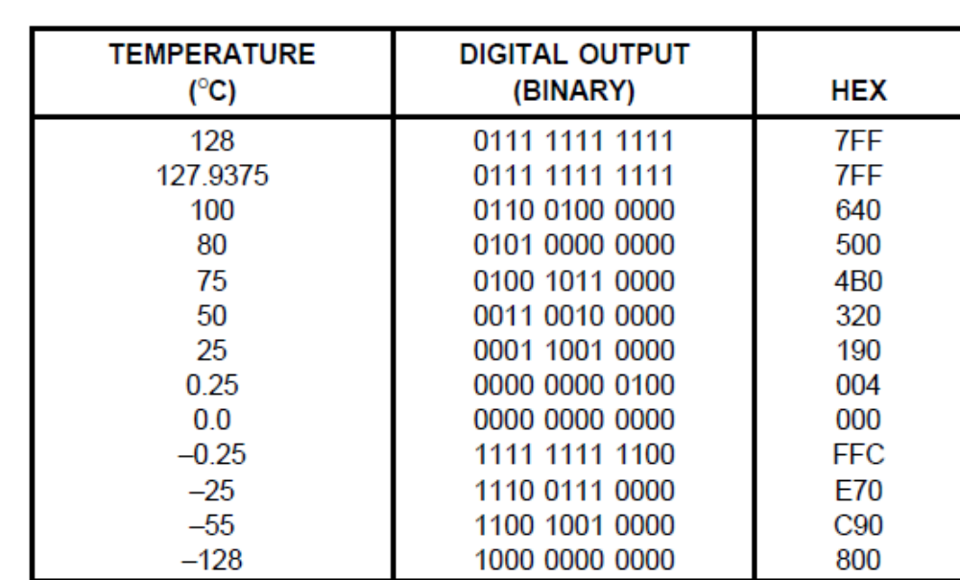
TMP100温度传感器温度和数字量的关系

